Slide 1


Slide 2
19 марта Классная работа

Slide 3
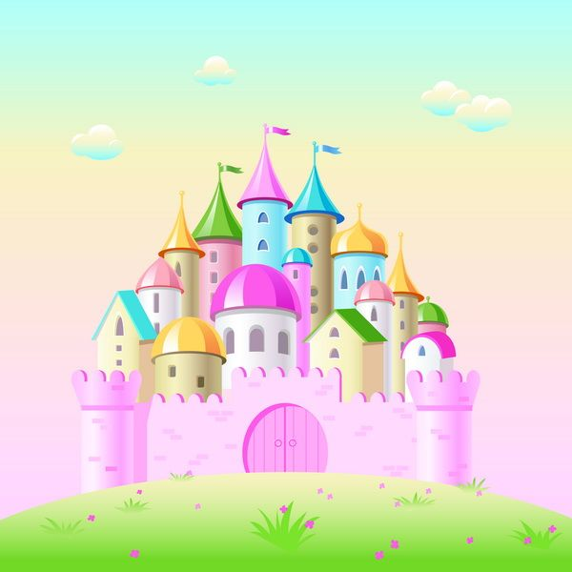
Солнце озарило южный замок

Slide 4


Slide 5
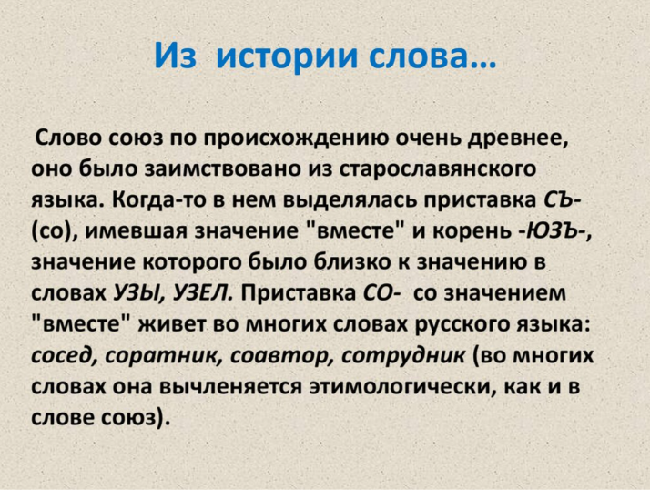


Slide 6
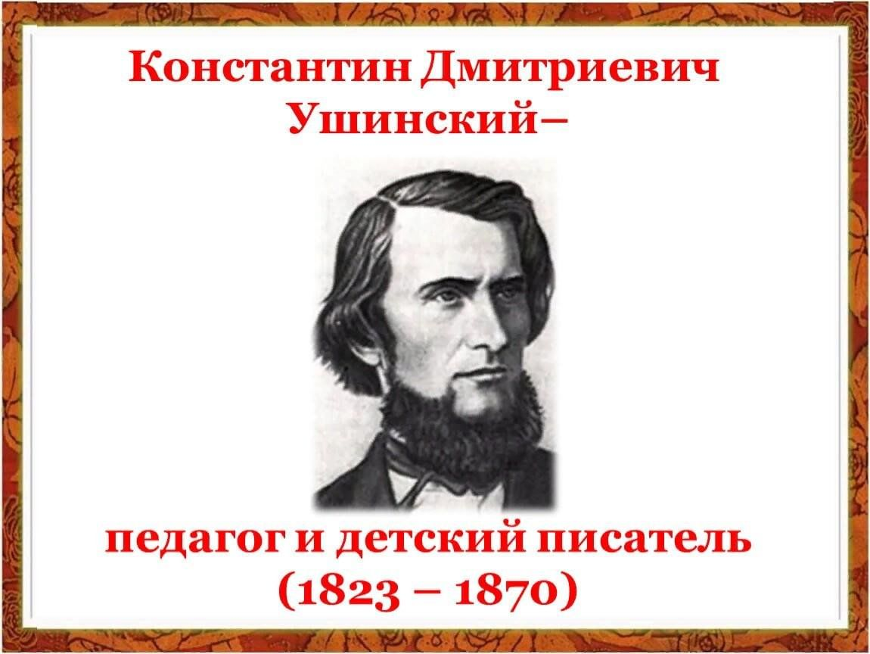

Slide 7
Наше Отечество
1. Наше Отечество, наша Родина — матушка Россия. 2. Отечеством мы зовём Россию, потому что в ней жили испокон веков отцы и деды наши. 3. Родиной мы зовём её, так как в ней мы родились. 4. В ней говорят родным и понятным нам языком. 5. Родина защищает и бережёт нас от всяких врагов. 6. Много есть на свете всяких хороших государств и земель, но одна у человека родная мать — одна у него и Родина.
(Константин Дмитриевич Ушинский)

Slide 8
Наше Отечество
1. Наше Отечество, наша Родина — матушка Россия. 2. Отечеством мы зовём Россию, потому что в ней жили испокон веков отцы и деды наши. 3. Родиной мы зовём её, так как в ней мы родились. 4. В ней говорят родным и понятным нам языком. 5. Родина защищает и бережёт нас от всяких врагов. 6. Много есть на свете всяких хороших государств и земель, но одна у человека родная мать — одна у него и Родина.
(Константин Дмитриевич Ушинский)

Slide 9
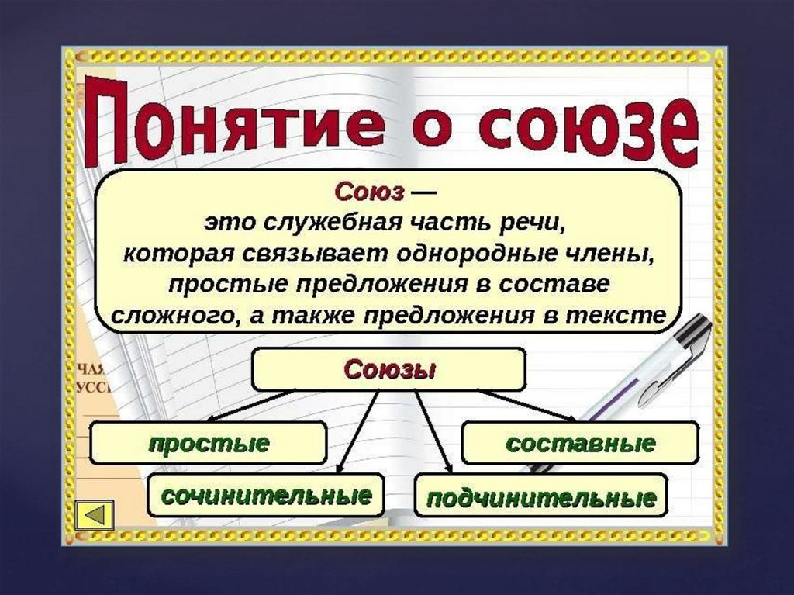

Slide 10
Тест
1. В русском языке есть ____________- и служебные части речи.
2.Служебная часть речи, которая связывает однородные члены предложения и простые предложения в составе сложного, называется___________.
4. Союзы бывают _______________________________________________.
5. Укажите предложения, в которых союз соединяет однородные члены предложения:
1) Костер потух, и даже угли подернулись ртутными капельками росы.
2) Волокна серой паутины плывут и тянутся с небес.
3) С неба не падал, не сеял, а словно оседал мелкий дождь.
6. Укажите предложения, в которых союз связывает простые предложения в составе сложного:
1) Заурчал, завизжал мотор, затряслась машина, и бешено закружились задние колеса, поднимая пыль.
2) Мы свернули палатку, взвалили на себя рюкзаки и пошли.
3) Весенний дождь хлестал кусты, и над землянкой злился ветер.

Slide 11


